Slide 1
Analisi dei Flussi Turistici in Italia: Pre, Durante e Post-COVID-19
Impatti e Trend di Ripresa
Giusteschi Giulio, Gnocchi Vutha, Cerato Davide

Slide 2
Analisi dei Flussi Turistici in Italia: Pre, Durante e Post-COVID-19
Impatti e Trend di Ripresa
Giusteschi Giulio 26230A
Gnocchi Vutha 26237A
Cerato Davide 984481

Slide 3

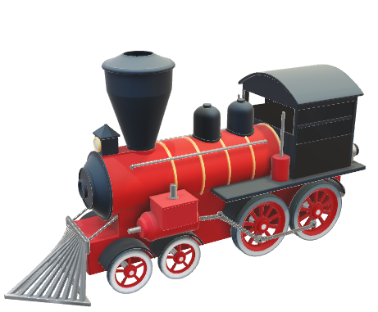

“Le radici sono importanti, nella vita di un uomo, ma noi uomini abbiamo le gambe, non le radici, e le gambe sono fatte per andare altrove.”
La storia del turismo inizia nell'antichità con la Grecia come meta culturale e il turismo religioso cristiano.
Nel Rinascimento, l'interesse si sposta verso le città d'arte, ma i viaggi restano riservati agli aristocratici.
L'Ottocento rivoluziona il turismo grazie ai trasporti ferroviari, rendendolo accessibile anche alla classe media.
Nel 1841, Thomas Cook organizza il primo tour collettivo in treno, introducendo il concetto di pacchetto "all inclusive" e democratizzando i viaggi.
(Un po' per amore, un po' per rabbia - Pino Cacucci)

Slide 4


“Le radici sono importanti, nella vita di un uomo, ma noi uomini abbiamo le gambe, non le radici, e le gambe sono fatte per andare altrove.”
(Un po' per amore, un po' per rabbia - Pino Cacucci)
La storia del turismo inizia nell'antichità con la Grecia come meta culturale e il turismo religioso cristiano.
Nel Rinascimento, l'interesse si sposta verso le città d'arte, ma i viaggi restano riservati agli aristocratici.
L'Ottocento rivoluziona il turismo grazie ai trasporti ferroviari, rendendolo accessibile anche alla classe media.
Nel 1841, Thomas Cook organizza il primo tour collettivo in treno, introducendo il concetto di pacchetto "all inclusive" e democratizzando i viaggi.

Slide 5
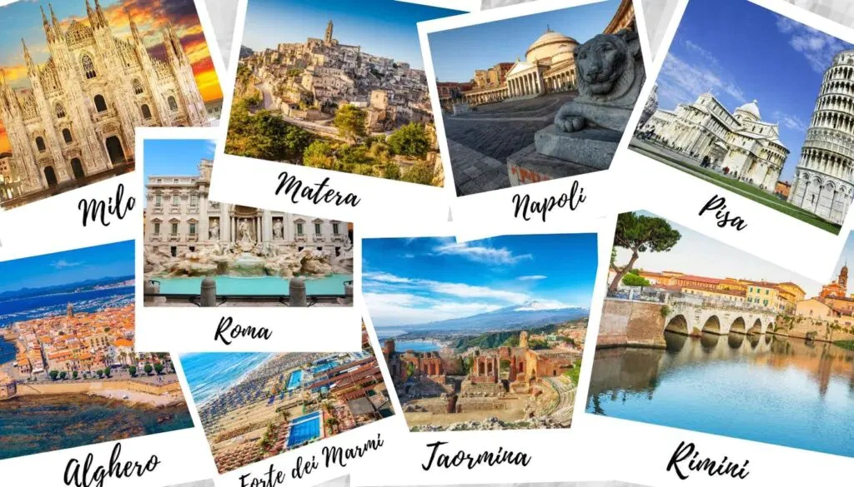
“Le radici sono importanti, nella vita di un uomo, ma noi uomini abbiamo le gambe, non le radici, e le gambe sono fatte per andare altrove.”
(Un po' per amore, un po' per rabbia - Pino Cacucci)
Il turismo in Italia vale x e occupa y persone

Slide 6

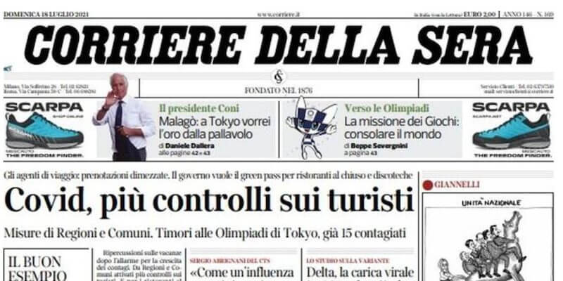
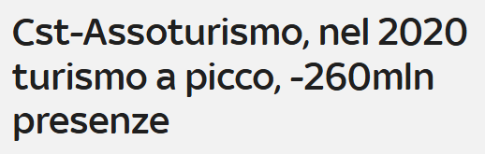
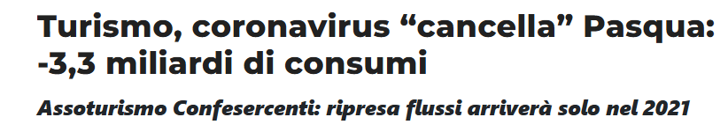


Slide 7
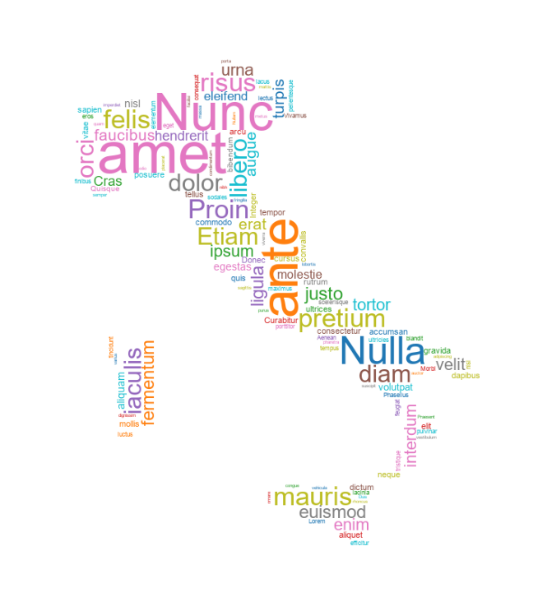

Slide 8
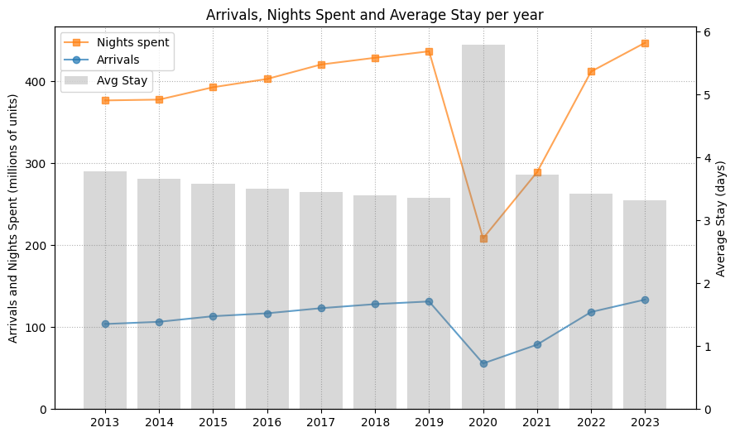
fonte: istat

Slide 9
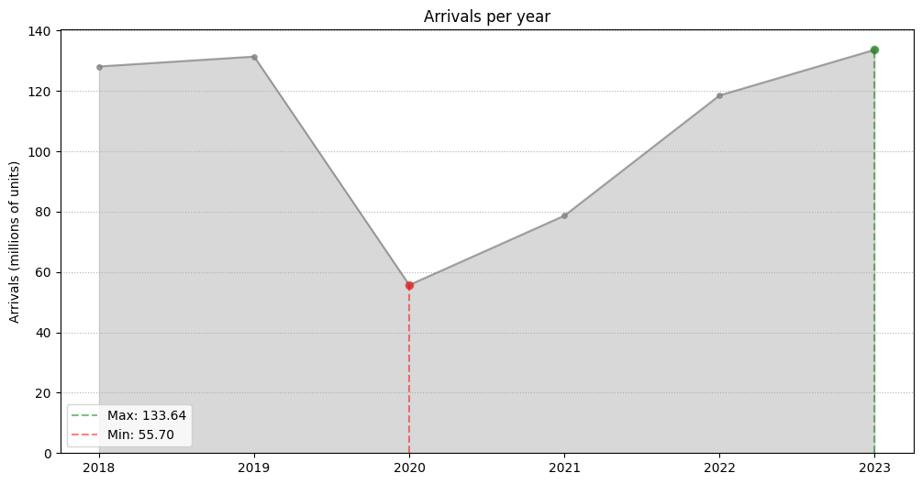
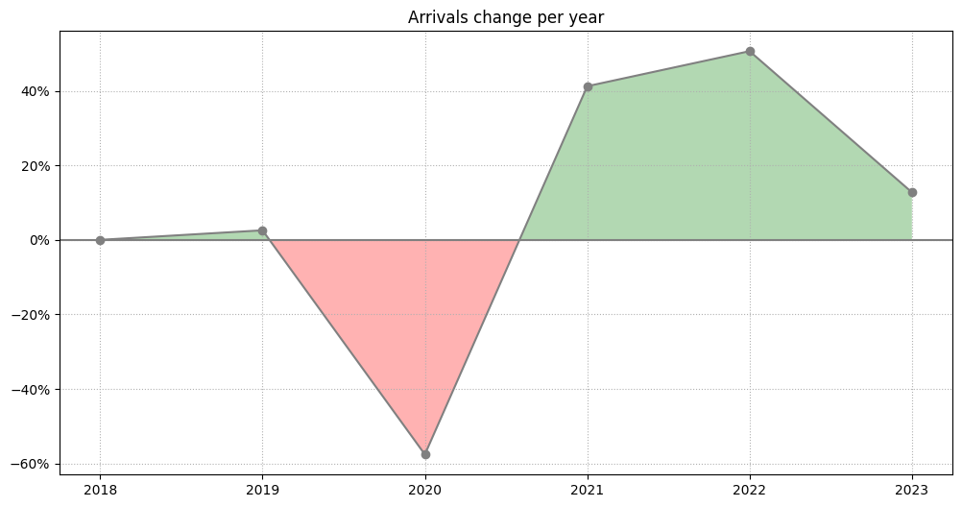
fonte: istat

Slide 10
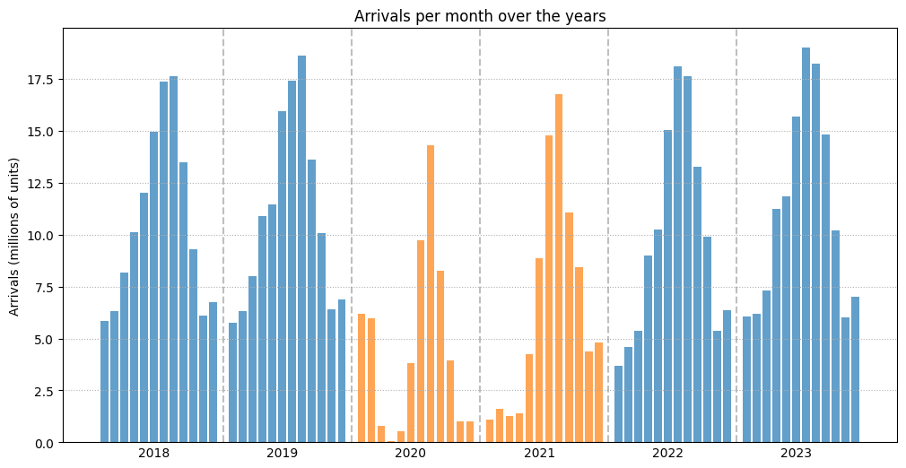

Slide 11
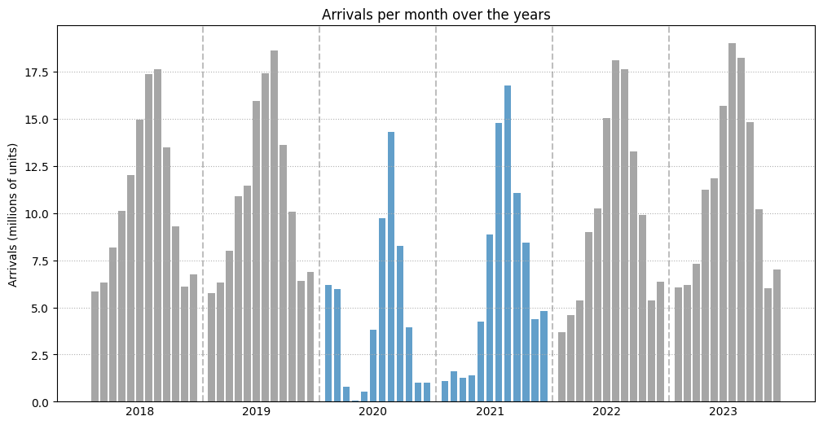

Slide 12
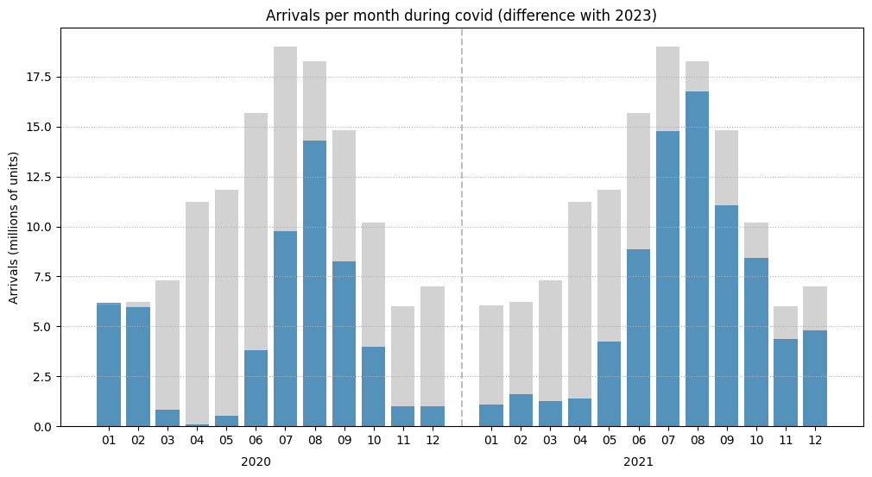

Slide 13

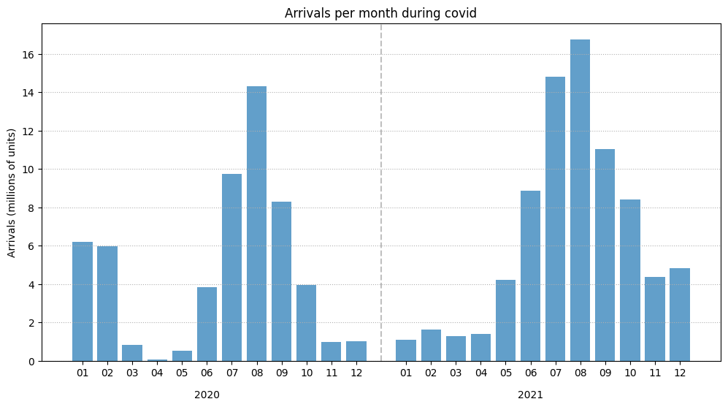

Slide 15




ARRIVI
OVERNIGHTS
Attraverso l'uso di visualizzazioni dei dati, come grafici a linee, barre e mappe tematiche, abbiamo analizzato i principali indicatori turistici, evidenziando variazioni significative e tendenze emergenti.
TURISMO
REGIONI
SPESA
STAGIONALITA

Slide 16
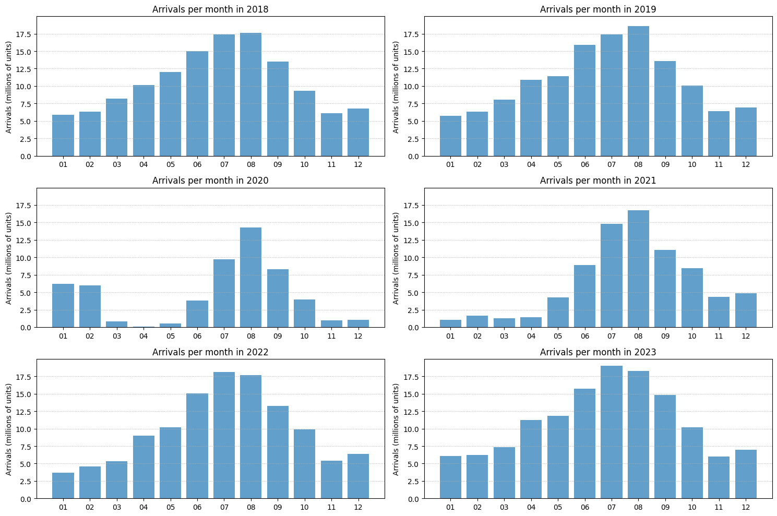
La stagionalità del turismo è cambiata con la pandemia?
STAGIONE
STAGIONE
REGIONI
STAGIONALITA’

Slide 17
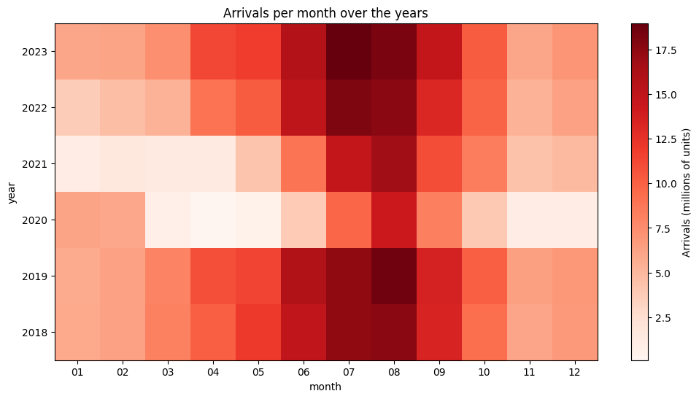
La stagionalità del turismo è cambiata con la pandemia?
STAGIONE
STAGIONE
REGIONI
STAGIONALITA’

Slide 18
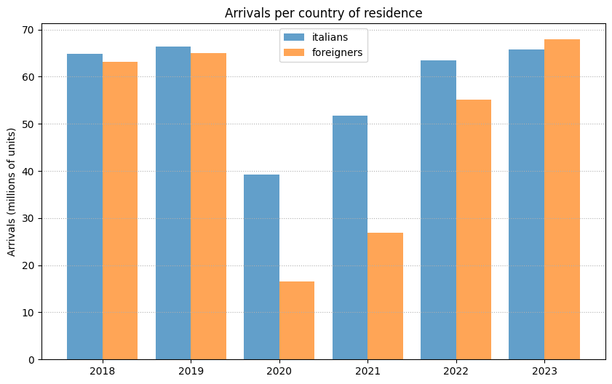
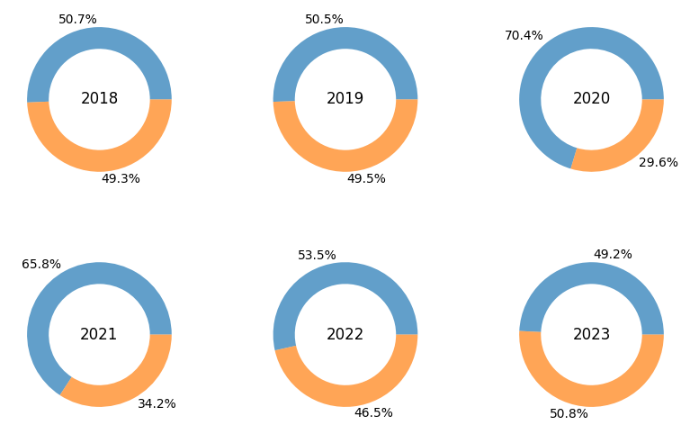
ARRIVI
OVERNIGHTS
TURISMO
REGIONI
SPESA
STAGIONALITA

Slide 19
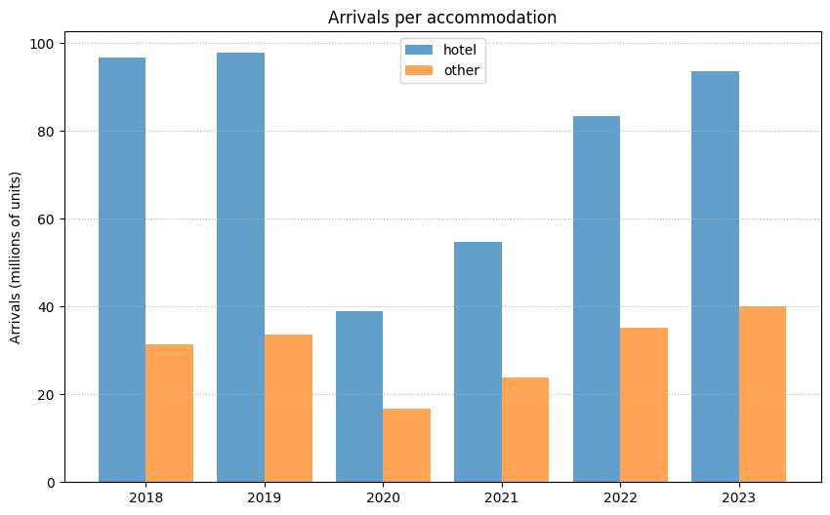
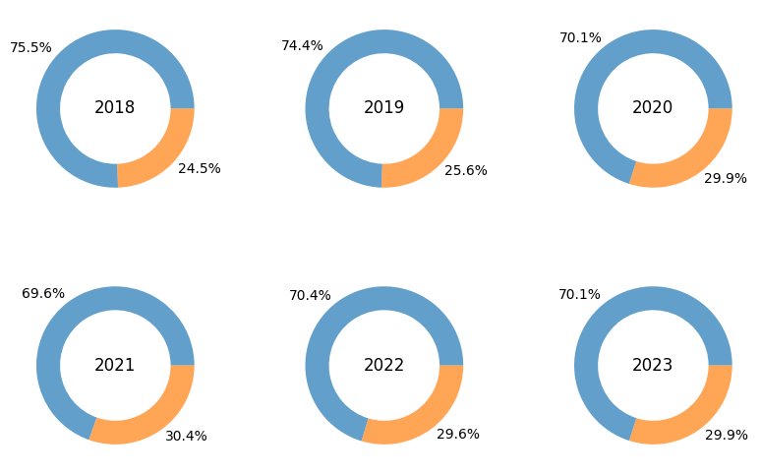
OVERNIGHTS
OVERN
IGHTS
ARRIVI
OVERNIGHTS
TURISMO
REGIONI
SPESA
STAGIONALITA

Slide 20
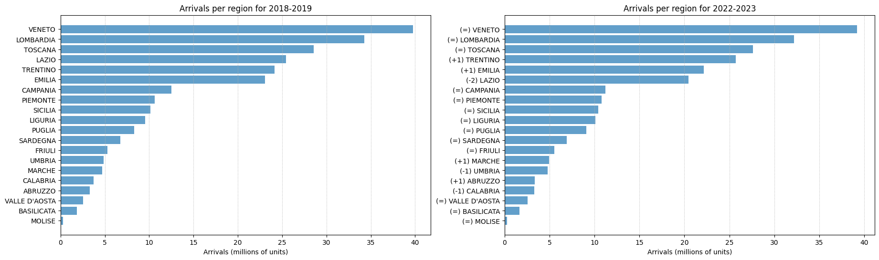
REGIONI
REGIONI
TURISMO
REGIONI
STAGIONALITA

Slide 21
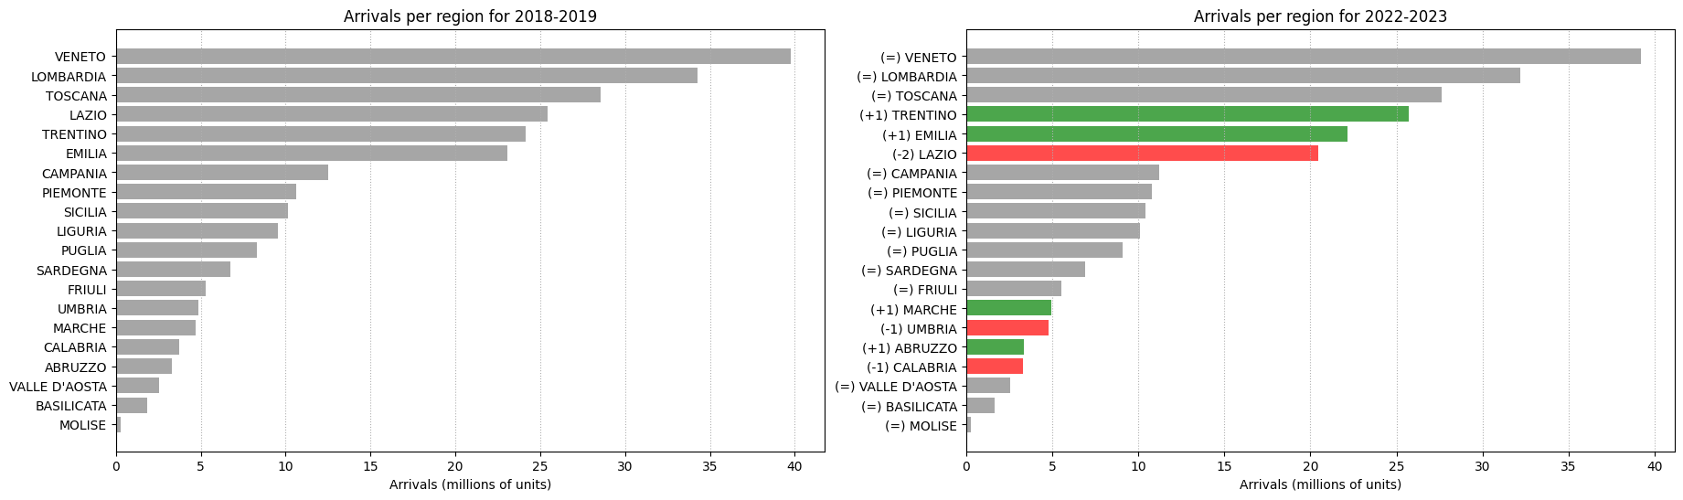
REGIONI
REGIONI
TURISMO
REGIONI
STAGIONALITA

Slide 22
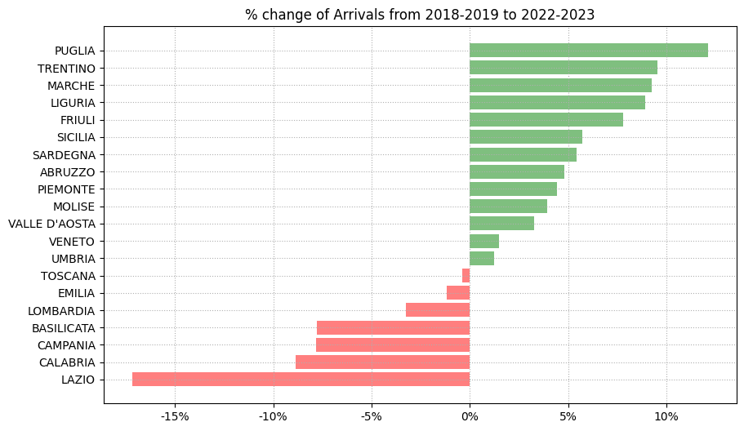
REGIONI
REGIONI
TURISMO
REGIONI
STAGIONALITA

Slide 23
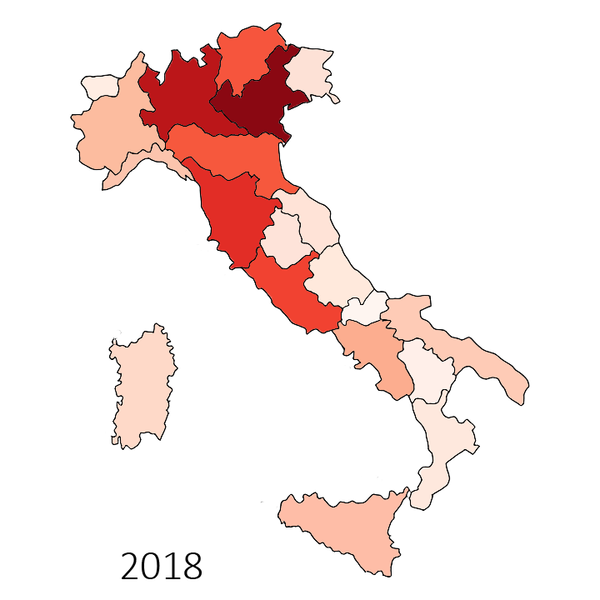
REGIONI
REGIONI
TURISMO
REGIONI
STAGIONALITA

Slide 24
Fonti e link github

